Slide 1
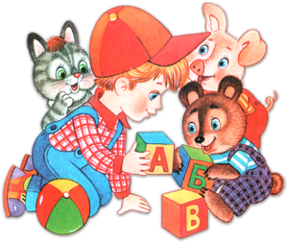
Проект «мои любимые игрушки»
БДОУ г. Омска «Детский сад №304 компенсирующего вида»
Выполнили:
Донченко Александра Викторовна
Киселёва Ирина Юрьевна

Slide 2
Актуальность:
Игра для ребёнка – наиболее доступный способ познания окружающего мира. Для ребёнка дошкольного возраста игра является ведущей деятельностью, в которой проходит его развитие. Именно с помощью игры ребёнок полноценно развивается. А развитие ребёнка во многом зависит от того, во что и как он играет. Игра и игрушки неотделимы друг от друга. Игрушка может вызвать к жизни игру, а игра требует для развития новую игрушку. Игрушка для ребёнка полна смысла – она наталкивает его на тему игры, рождает новые связи, вызывает желание действовать. Для малыша игрушка – центр игры. Дети младшего возраста осуществляют игровые действия чаще всего с помощью игрушки. Через игрушку ребёнок узнаёт о назначении предметов, осваивает различные действия с ними. Освоение детьми действий с игрушкой обогащает самостоятельные игры и подготавливает переход ребёнка к совместным играм со сверстником. Игра – это самое интересное в жизни малыша, а игрушка – надёжный помощник в его воспитании.

Slide 3
Цель:
Повышение интереса детей к игрушкам

Slide 4
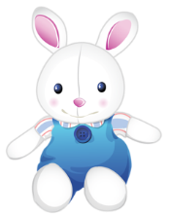
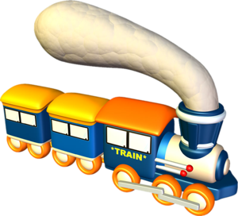
задачи:
Познакомить детей с понятием «игрушки», расширять представление об игрушках.
Вызвать интерес и желание играть с игрушками, использовать игрушку по назначению.
Формировать умение сопоставлять таблички с картинками и предметами.
Развивать речевую активность детей.
Научить включать в сюжетно-ролевые игры различные игрушки.
Научить детей бережно относиться к игрушкам.
Учить играть дружно.

Slide 5
Участники проекта:
Воспитатели:
Донченко Александра Викторовна
Киселёва Ирина Юрьевна
Дефектолог: Баранова Людмила Никитична
Дети и родители группы «Солнышко»

Slide 6
Формы организации проекта:
Консультации для родителей
ООД
Сюжетно-ролевые и дидактические игры
Самостоятельная деятельность детей
Создание альбома «Мои любимые игрушки»
Оформление стенда «Игры ребёнка в детском саду и дома»

Slide 7
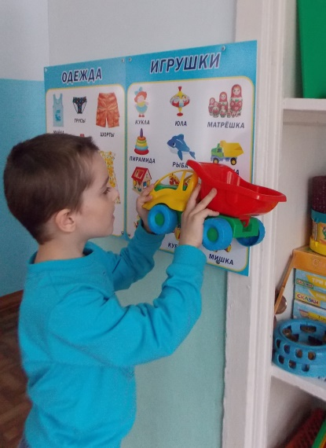
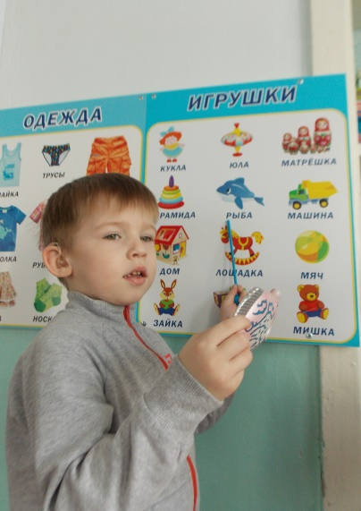
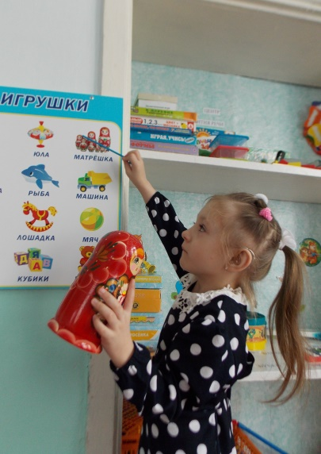
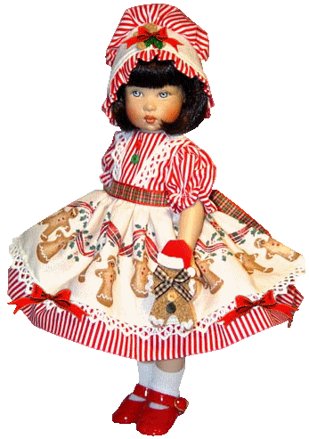
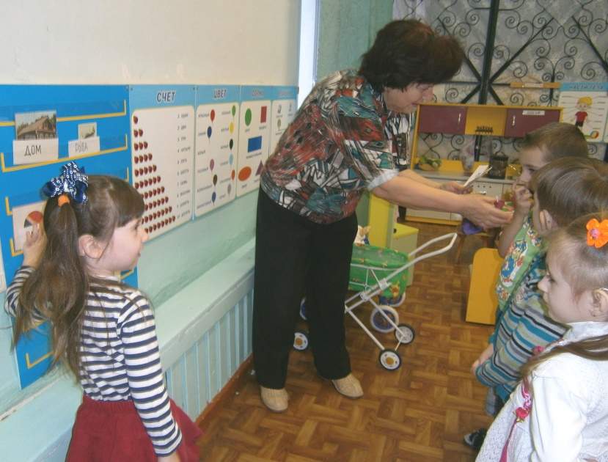
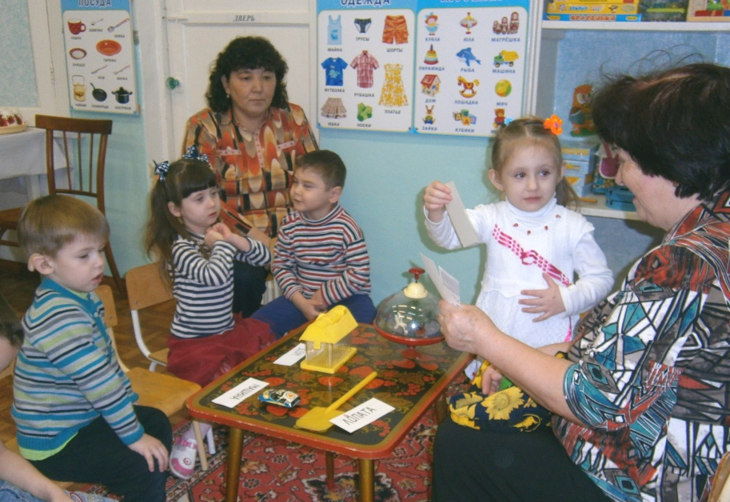
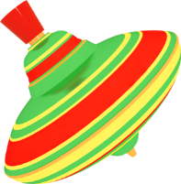
оод ОЗНАКОМЛЕНИЕ С ОКРУЖАЮЩИМ «знакомство с игрушкой»

Slide 8
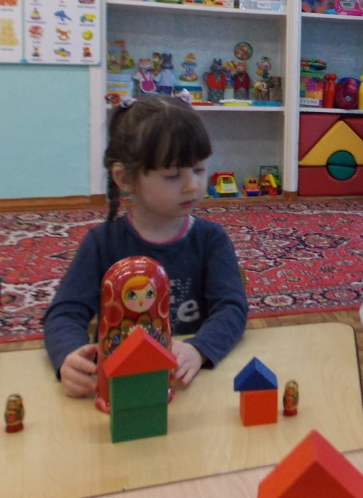
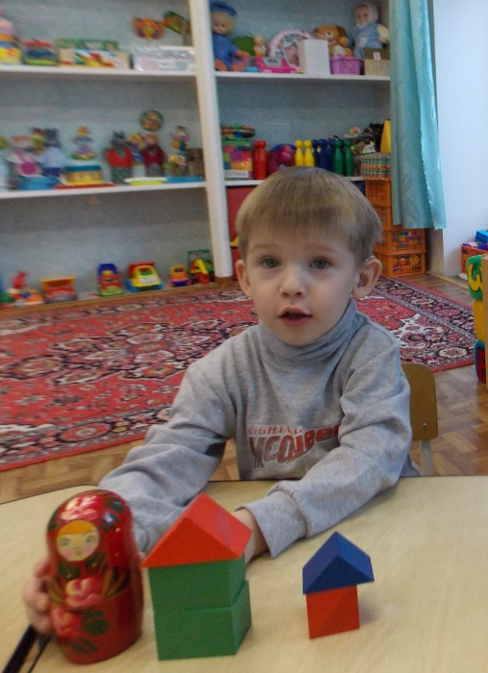
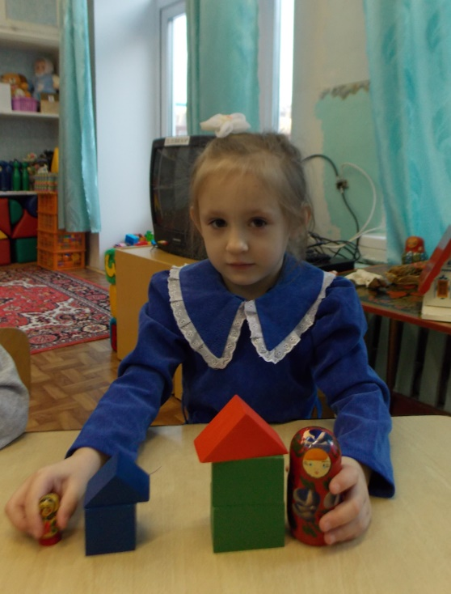
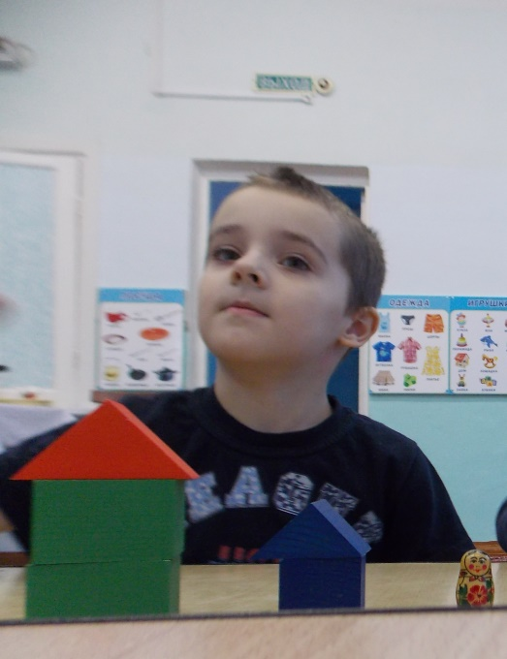
оод КОНСТРУИРОВАНИЕ «Дом большой и маленький»

Slide 9
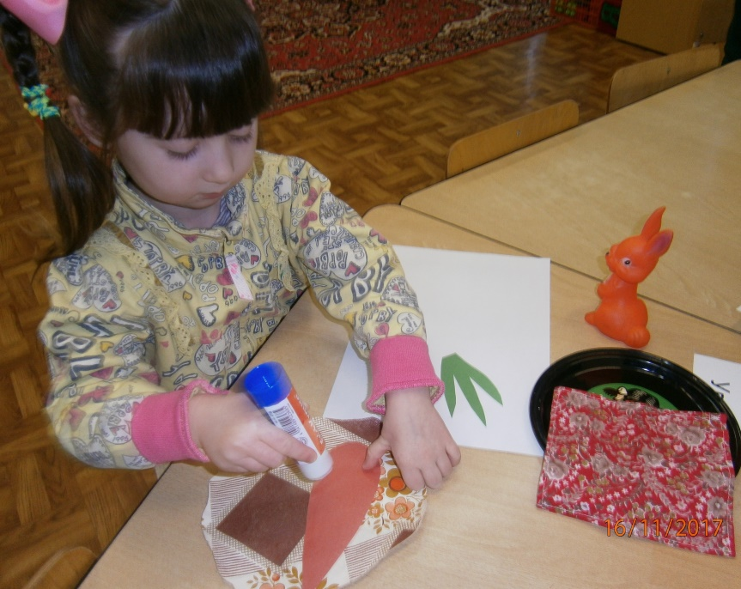
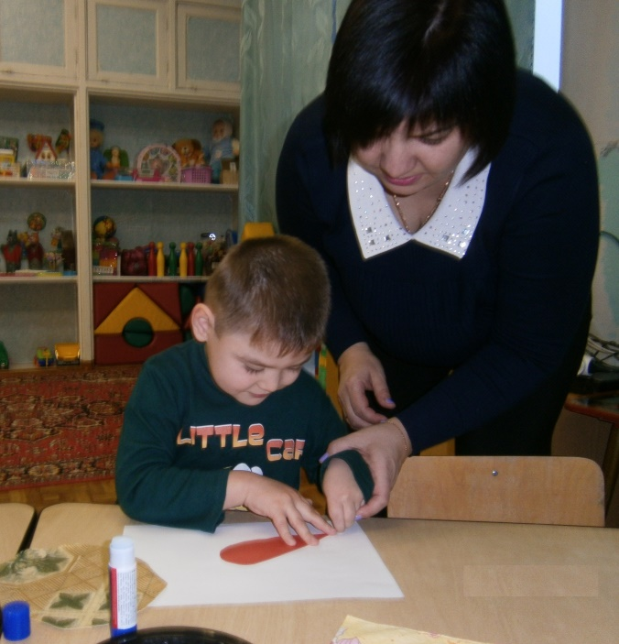
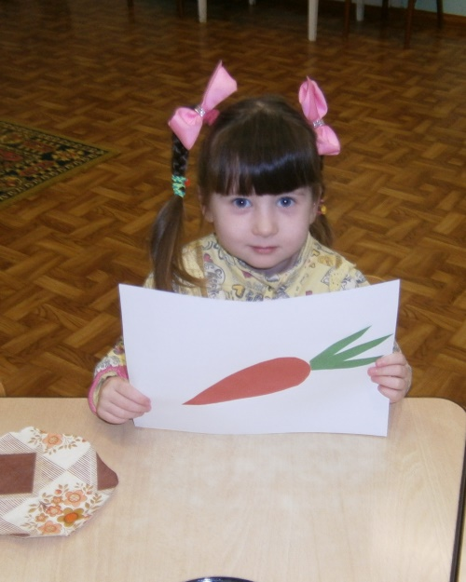
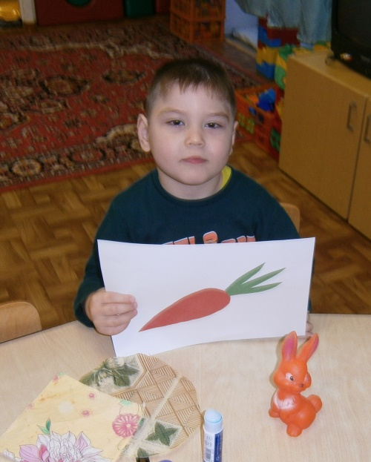
оод АППЛИКАЦИЯ «морковка для зайки»

Slide 10
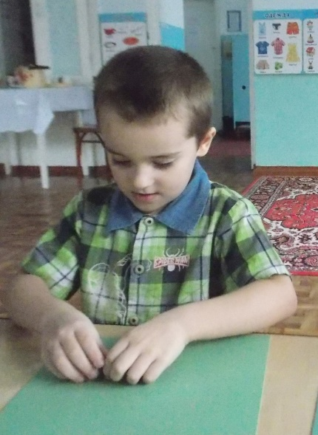
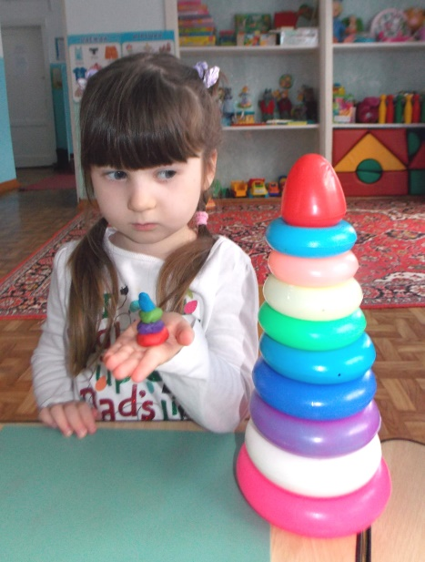
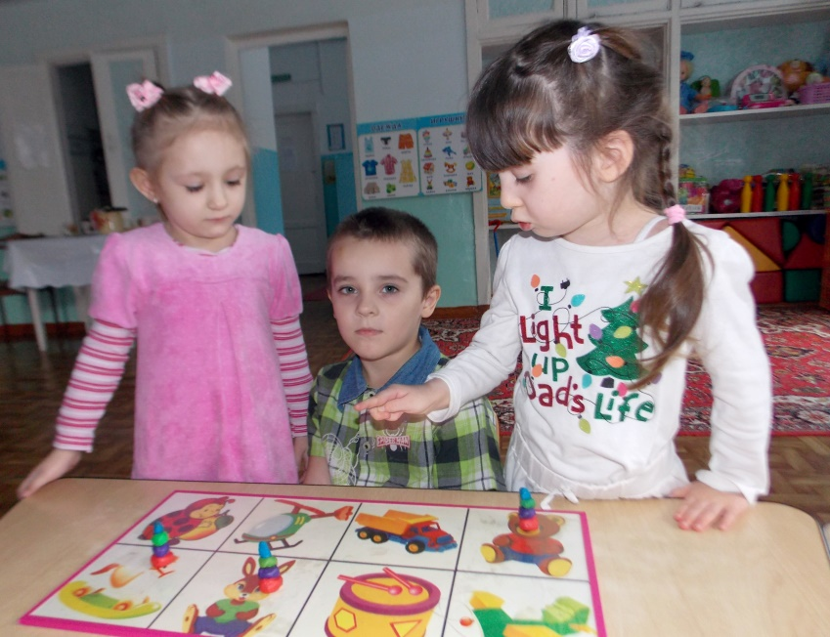
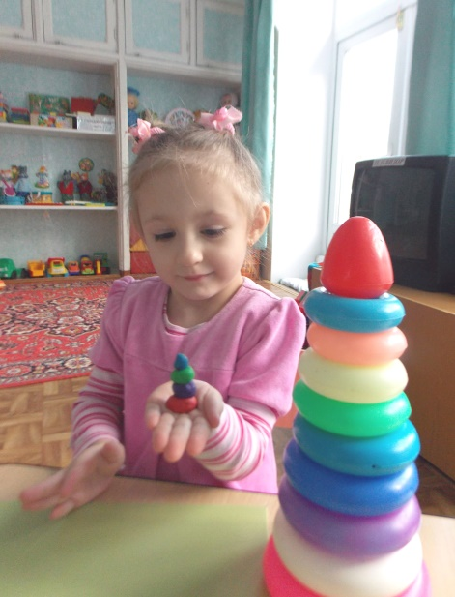
оод ЛЕПКА «пирамидка»

Slide 11
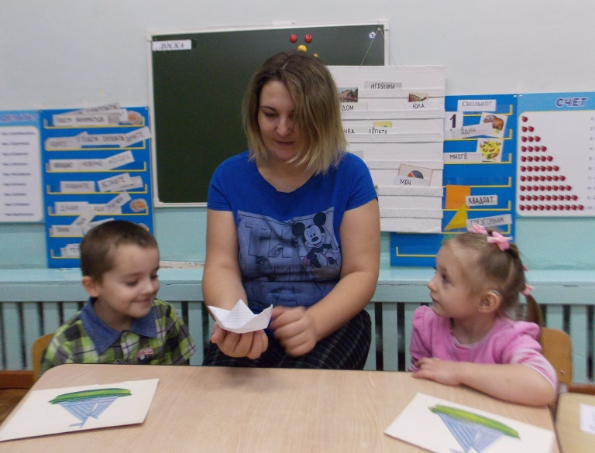
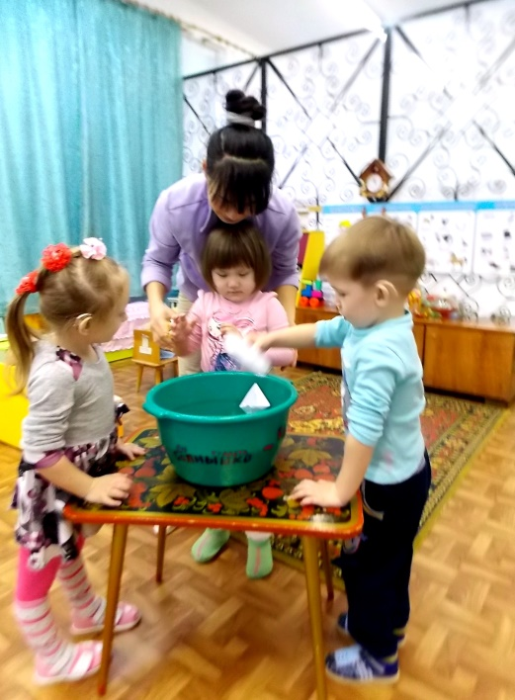
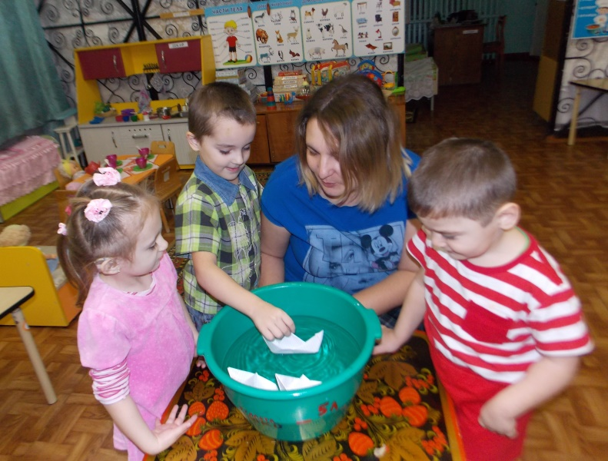
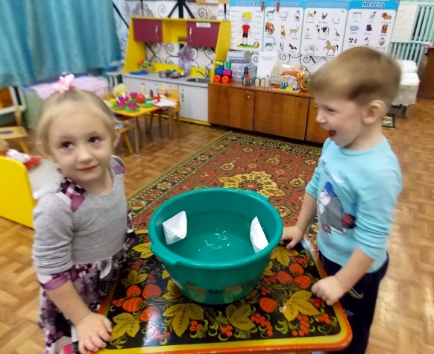
Исследовательская деятельность «кораблик» (совместно с родителями)
Картон?
Салфетки?
Бумага!
Плывёт? Не плывёт?

Slide 12
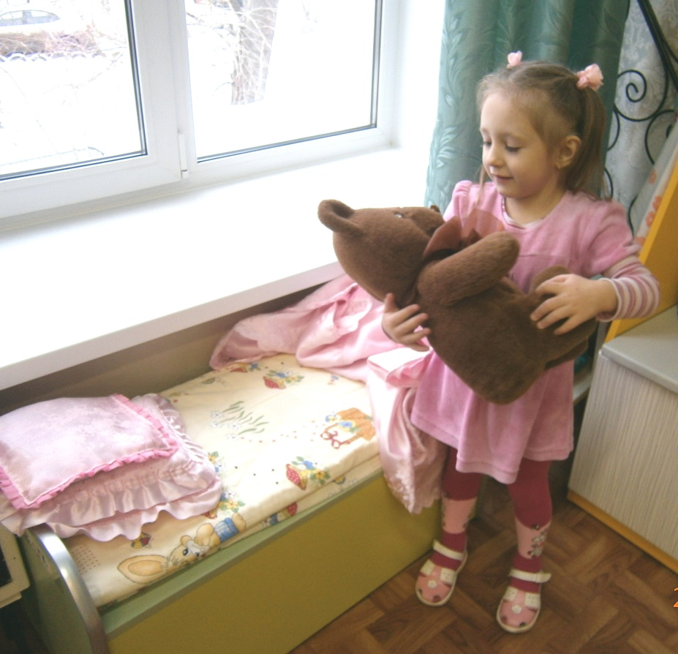
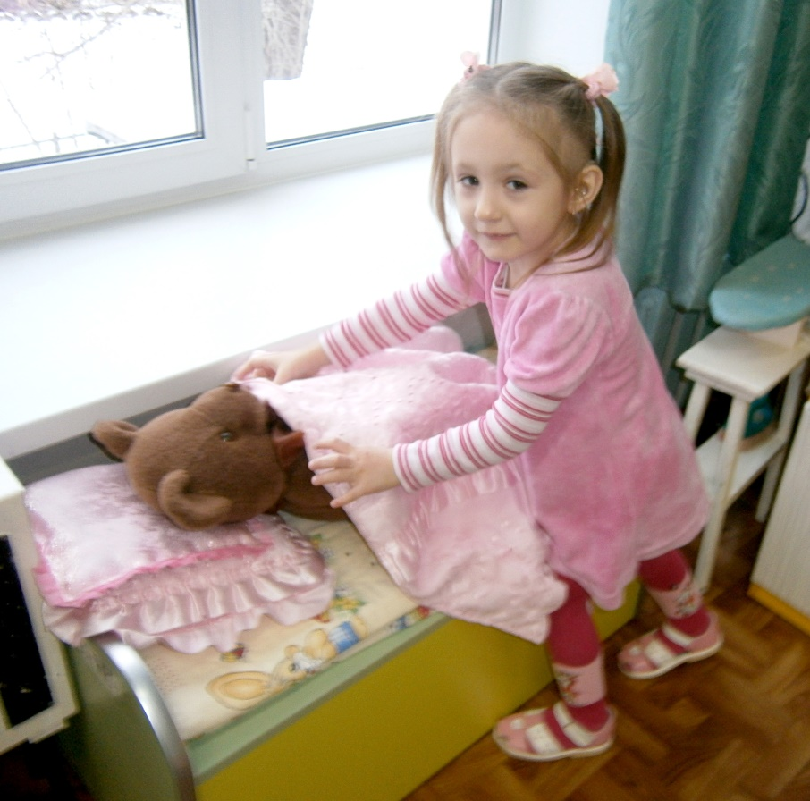
Сюжетно-ролевая игра «Уложим мишку спать»

Slide 13
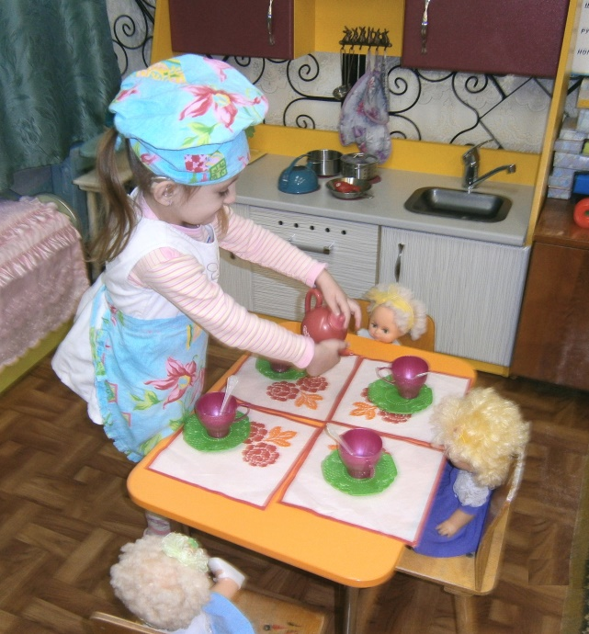
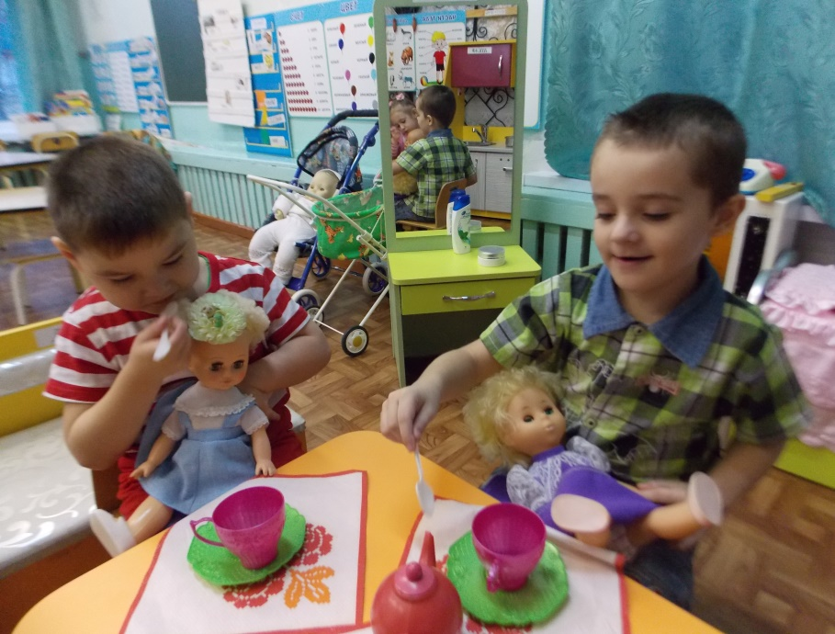
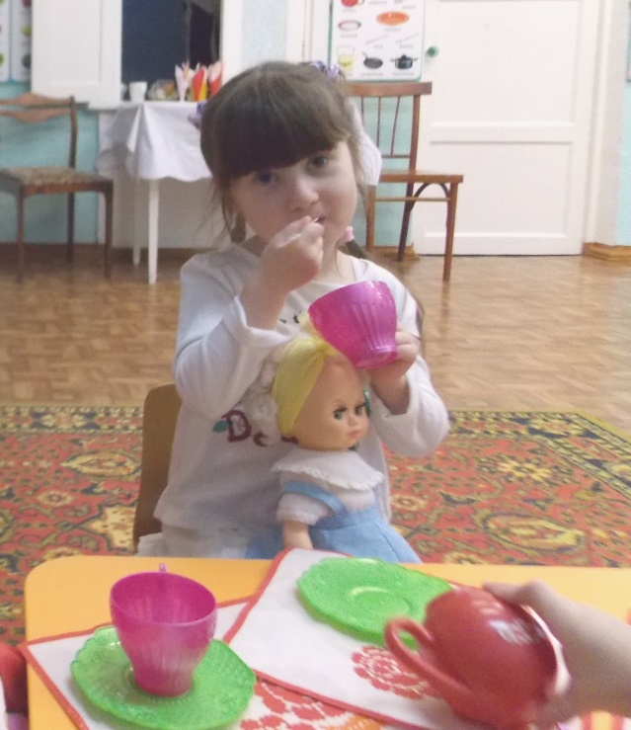
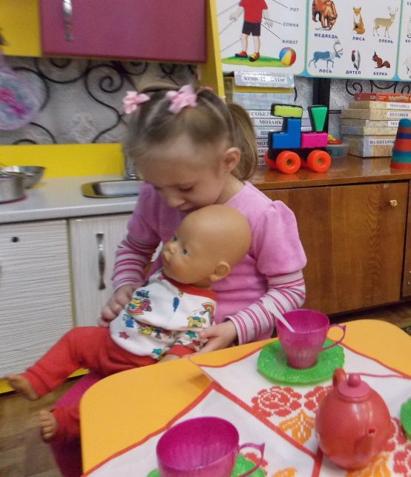
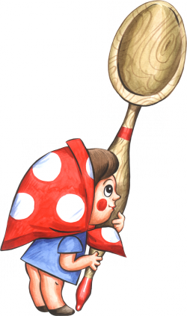
Сюжетно-ролевая игра «напоим куклу чаем»

Slide 14
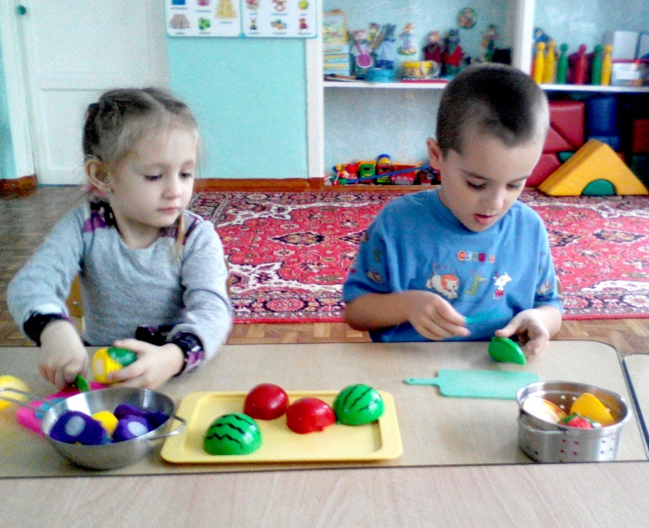
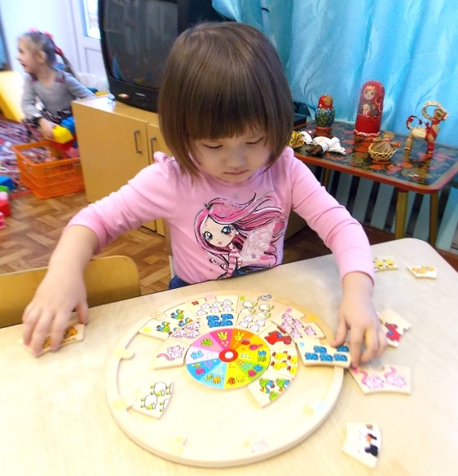
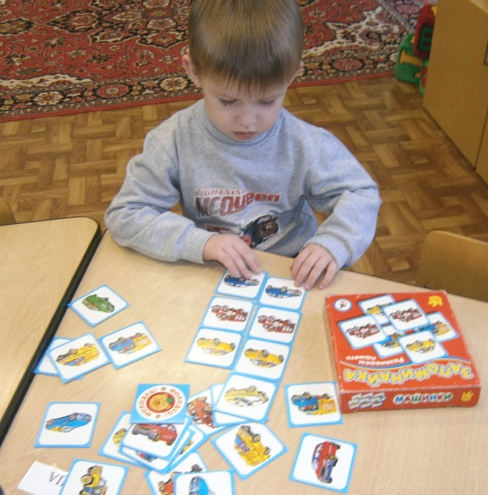
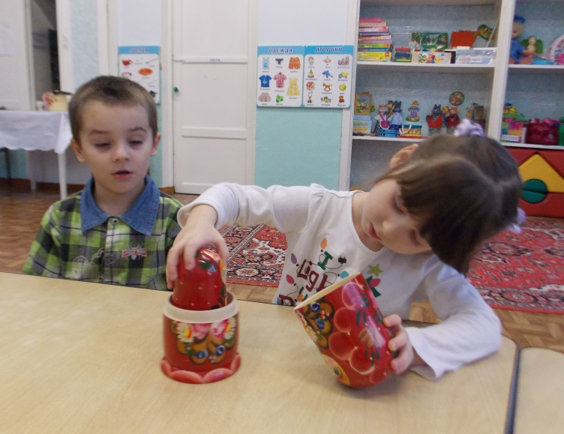
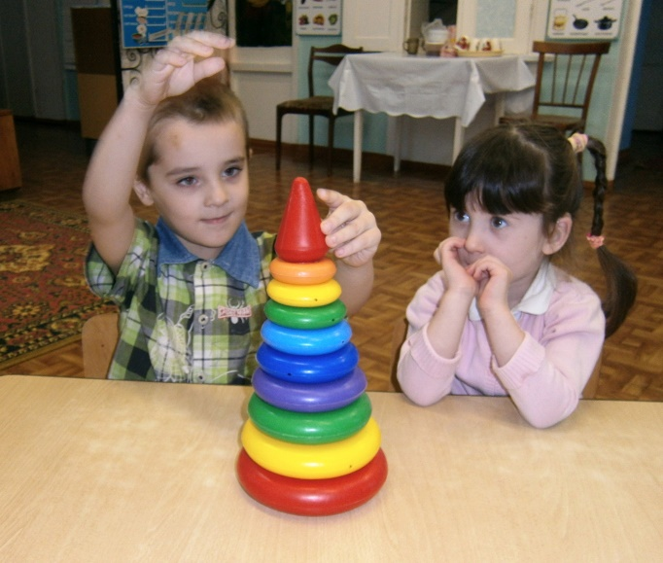
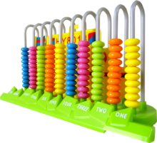
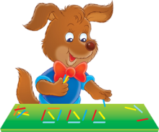
Дидактические игры

Slide 15
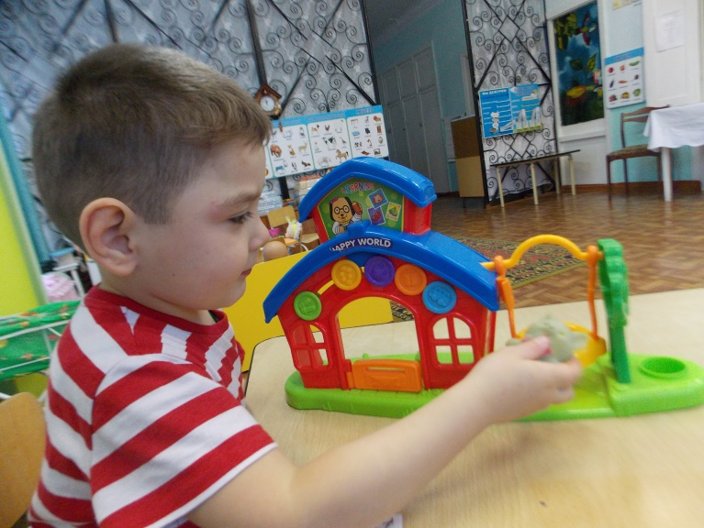
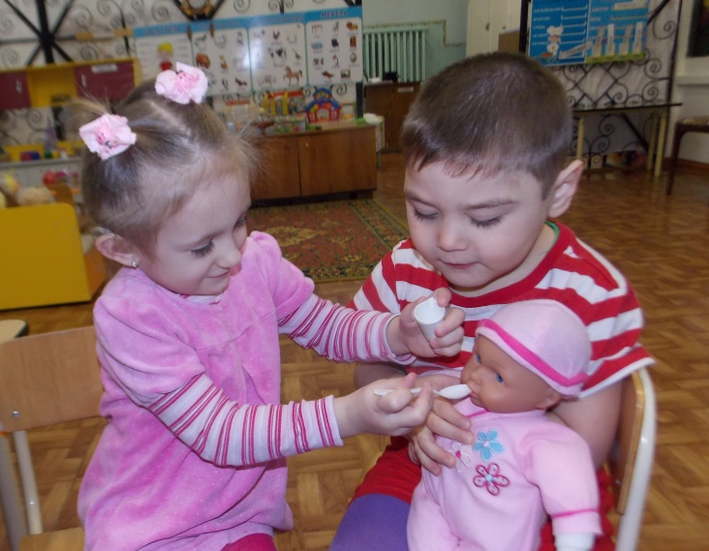
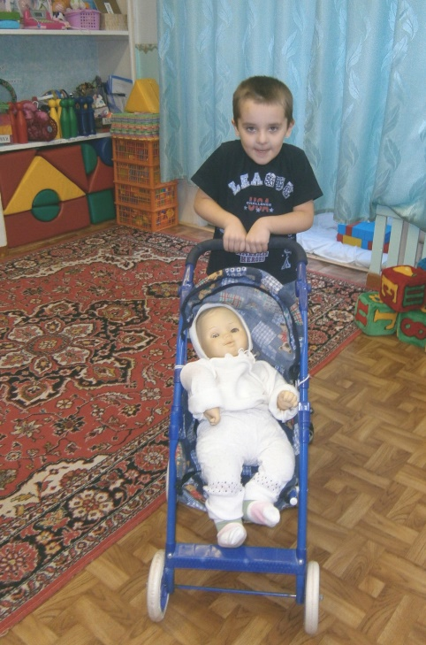
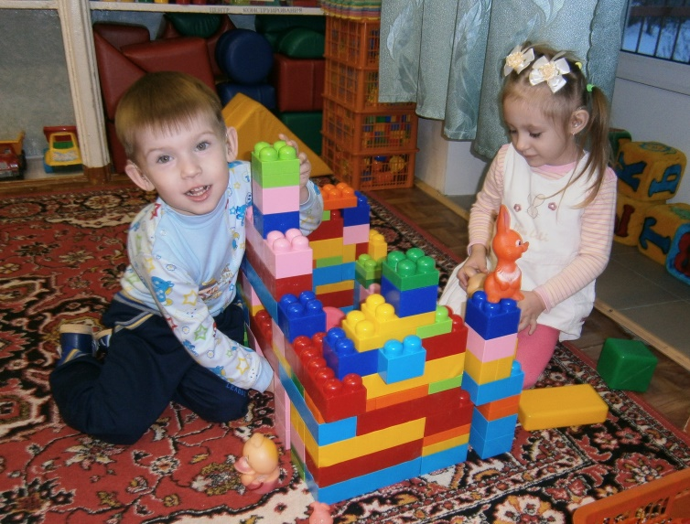
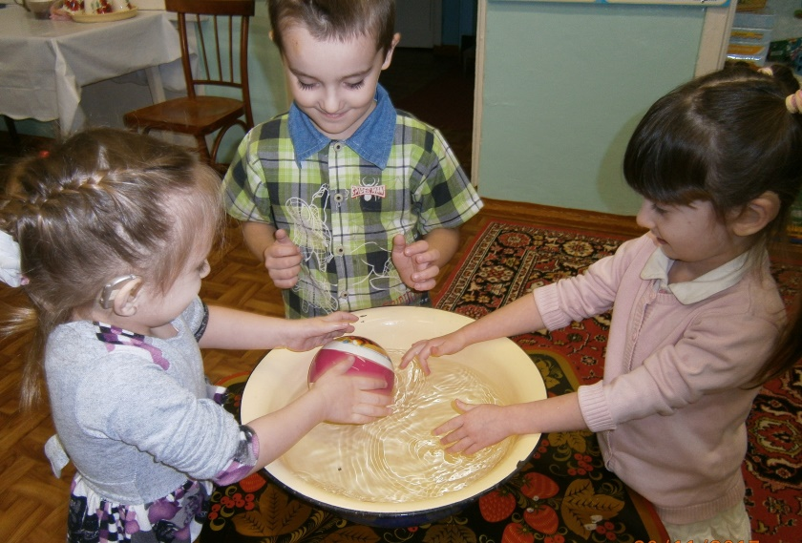
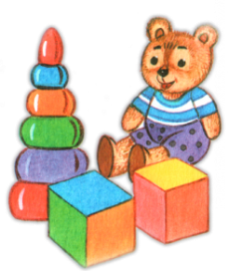
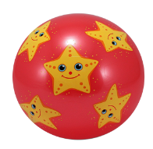
Свободная деятельность

Slide 16
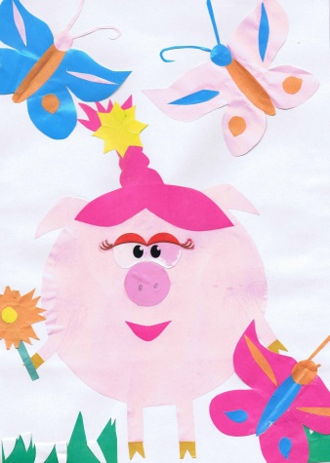
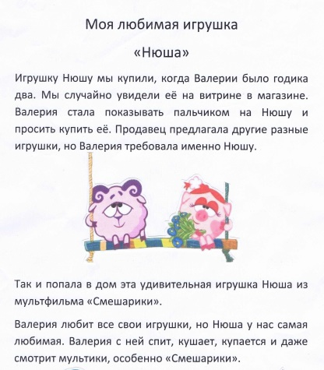
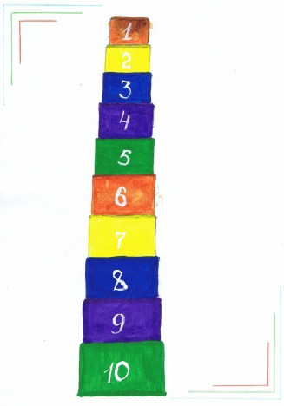
альбом «Мои любимые игрушки»

Slide 17
Фотоколлаж: ИГРЫ ДЕТЕЙ
В ДЕТСКОМ САДУ
ДОМА

Slide 18
Вывод:
Тема разработанного проекта была выбрана с учётом возрастных особенностей и развития детей младшего возраста, что положительно повлияло на различные виды деятельности (игровую, познавательную, художественно-речевую).
Повысился интерес экспериментирования с различными игрушками; дети проявляют доброту, заботу, бережное отношение к игрушкам. Возросла самостоятельная игровая деятельность детей. Родители активно участвовали в реализации проекта.

